Slide 1
ILCE通信创新实验室第三次培训
主讲人：谌郁洁

Slide 2
第二次培训硬件作业问题
1｜草图连线：哪些线能交叉、哪些线不能交叉没搞明白，也不主动问学长学姐
2｜电路理解：不弄懂原理就焊接；出问题不会自查，过度依赖学长学姐，缺少独立思考
3｜焊接质量：虚焊、短焊造成器件短路（本次作业出现最多的问题）
4｜抄袭复刻：少数同学照抄照搬原理图或者成品板，没有自己的思考（一经发现，该作业直接零分）
5｜设计规范：相同网络标签（VCC、GND）必须连通
6｜万用表使用：不会用万用表查板——电压档测电压、欧姆档测电阻、通断档查短路断路
7｜实验卫生：垃圾随手堆在桌上，不带走

Slide 3
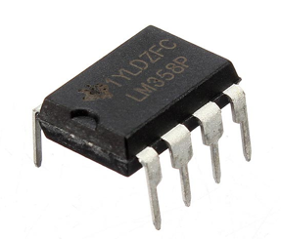
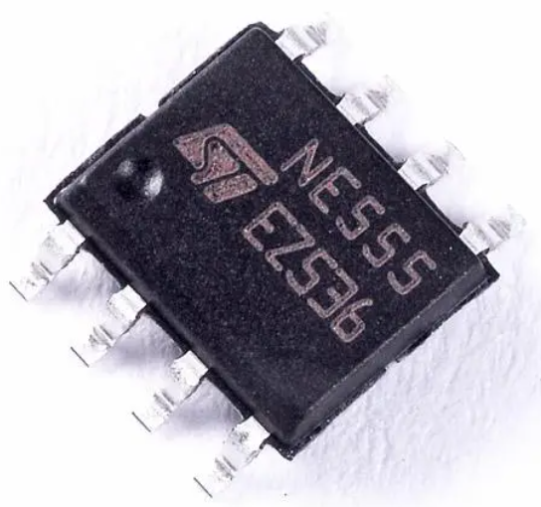
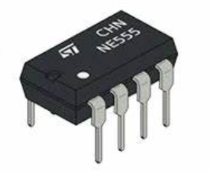
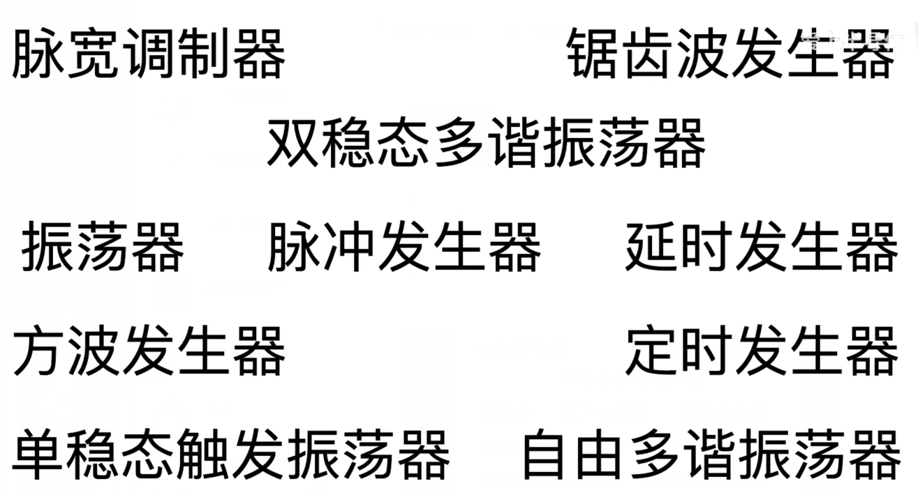
NE555
简介：
NE555 （Timer IC）为8脚时基集成电路，大约在1971年由Signetics Corporation发布，在当时是唯一非常快速且商业化的Timer IC。NE555体积小、重量轻、稳定可靠，操作电源范围大，输出端的供给电流能力强，计时精确度高，温度稳定度佳，且价格便宜

Slide 4
NE555
一款时基芯片：即能产生时间基准的芯片
主要特点
1、只需简单的电阻器、电容器，即可完成特定的振荡延时作用。其延时范围极广，可由几微秒至几小时之久 。
2、可与TTL（Transistor - Transistor Logic）等逻辑电路配合。也就是它的输出电平和输入触发电平，均能与这些逻辑电路的高、低电平匹配 。
3、其输出端的供给电流大，可直接推动多种自动控制的负载 。
4、它的计时精确度高、温度稳定度佳，且价格便宜。

Slide 5
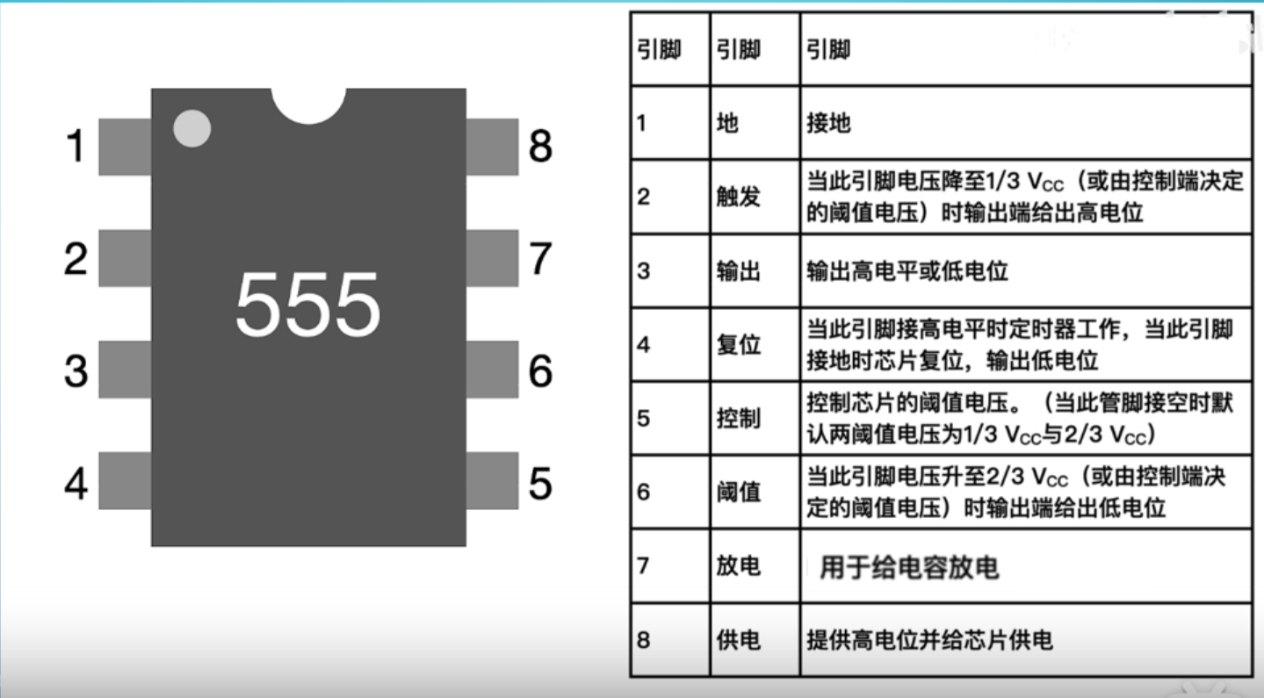
引脚定义

Slide 6
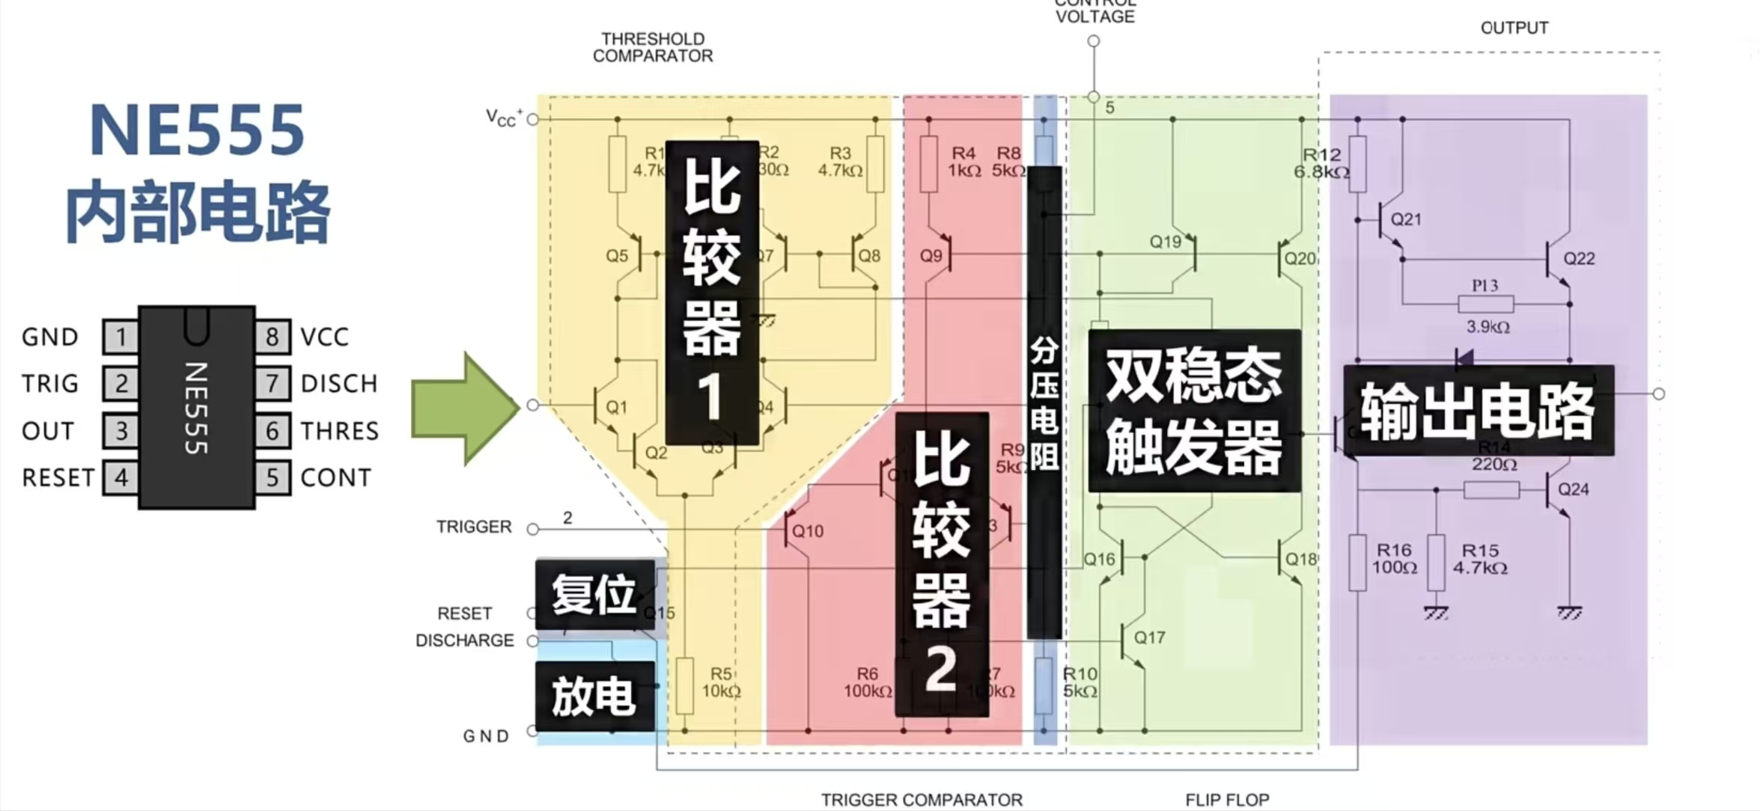

Slide 7
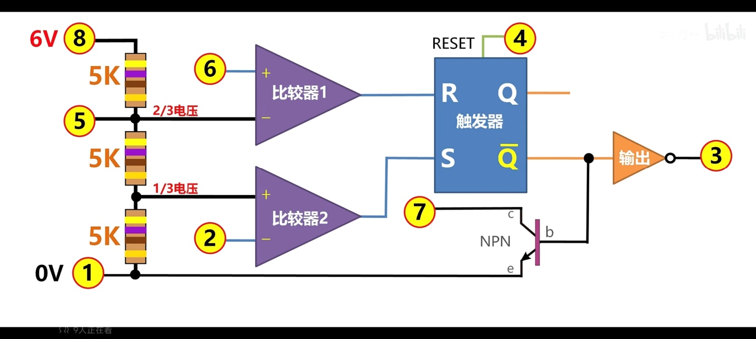
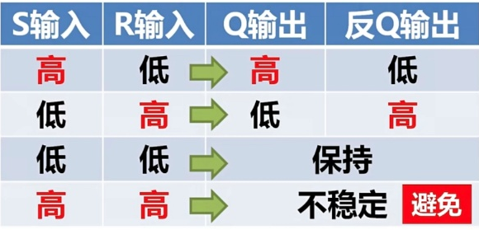
NE555内部原理图：
RS触发器特征：

Slide 8
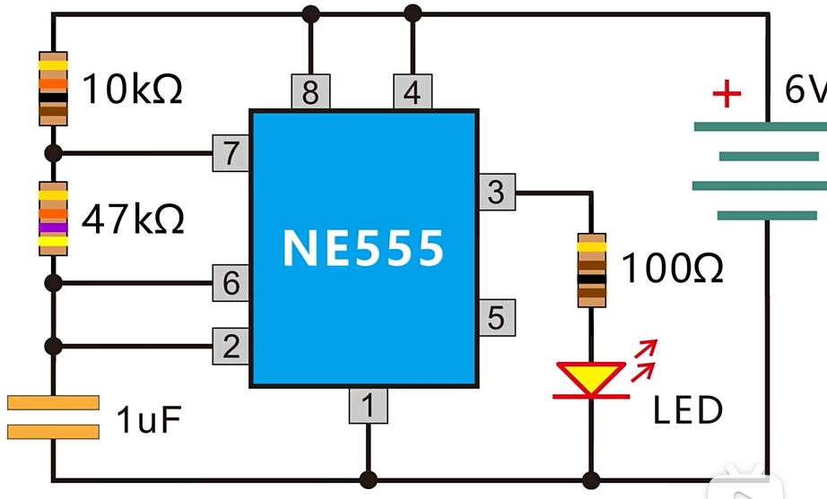
无稳态电路
电源通过10K电阻和47K电阻给电容充电，最初当电容两端电压低于1/3VCC时，S输入高电平，R输入低电平，Q输出高电平，3脚输出高电平，LED点亮；当电容两端电压高于1/3VCC，小于2/3VCC时，S输入低电平，R输入低电平，Q输出保持高电平不变，LED继续点亮；当电容两端电压高于2/3VCC，S输入低电平，R输入高电平，Q输出低电平，LED熄灭，Q非输出高电平，npn导通，7脚接地电容两端电压通过47K电阻放电。直到电容两端电压再次低于1/3VCC时，Q再次输出高电平，LED再次点亮。

Slide 9
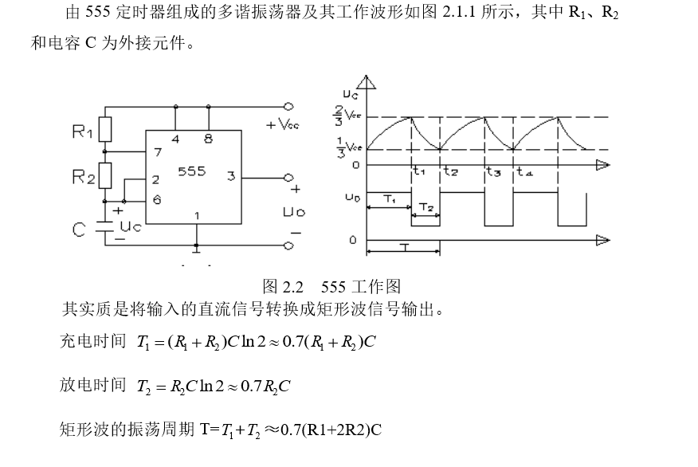
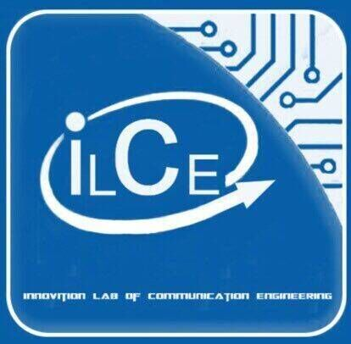
多谐振荡器：

Slide 10
作业：叮咚门铃

Slide 11
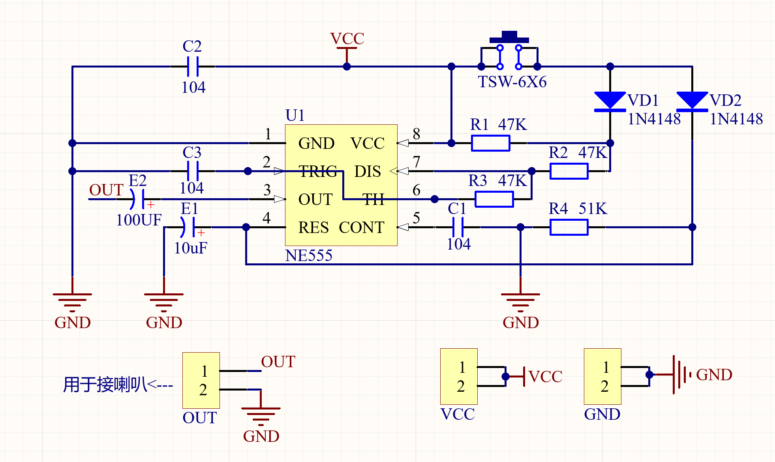
原理简介：
开关未按下时，NE555的4脚通过R4接地，IC处于复位状态，3脚输出低电平，扬声器无声。
当按下KEY时，VCC通过D1向R2、R3、C3振荡网络提供工作电压，此时R1与KEY和D1呈并联电路，使总电阻变小，555振荡频率变高，产生叮声。
当松开KEY时，由于E1上的电荷通过R4放电，使555的4脚仍为高电平，555仍将维持振荡状态，此时由R1,R2,R3,C3等组成的网络使振荡频率变低，产生咚声。随着E1逐渐放电，直到5554脚为低电平的时候，555再次复位，停止振荡，扬声器无声。
再次按下KEY时，将重复上述步骤.
叮咚门铃：

Slide 12
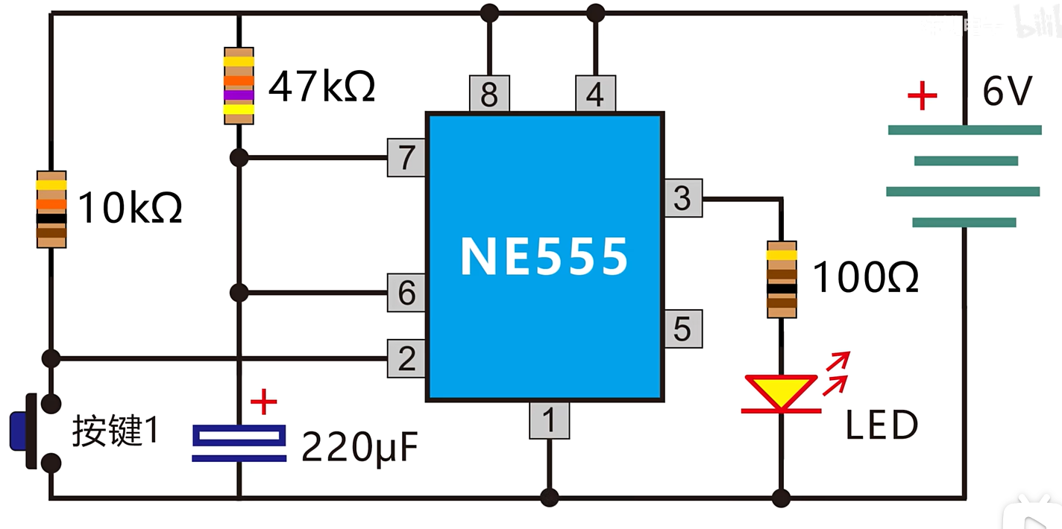
思考题
单稳态电路

Slide 13
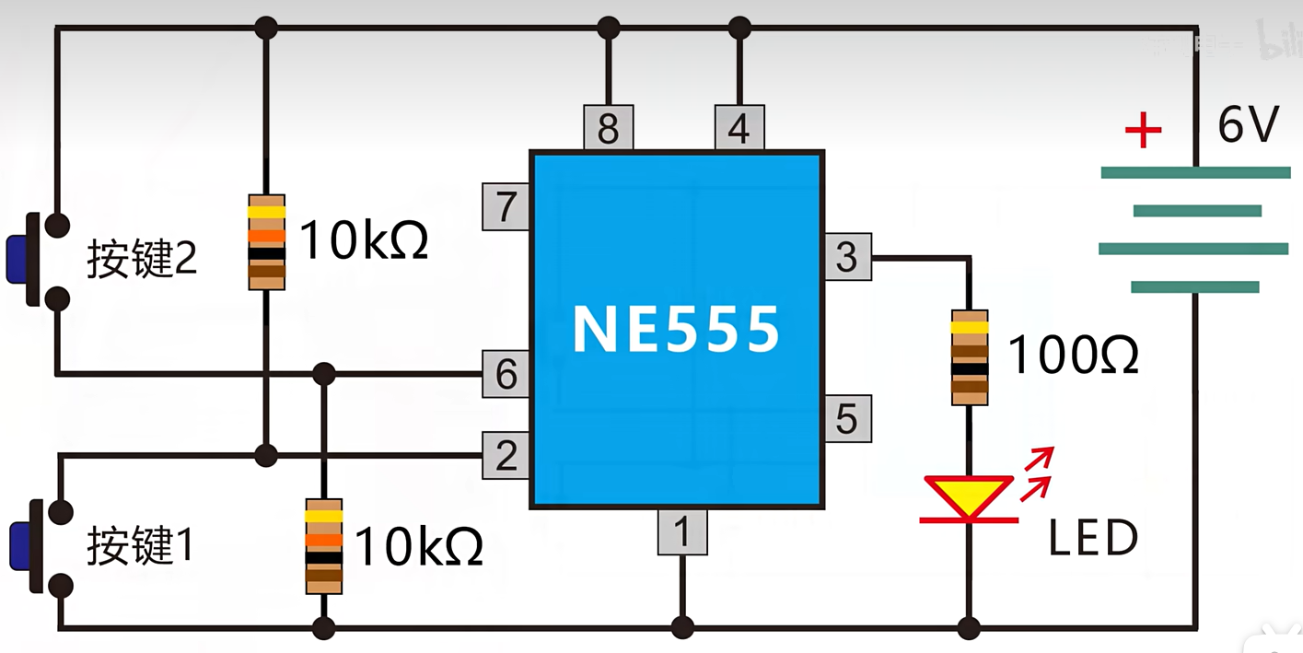
思考题
双稳态电路

Slide 14

26新生AD使用培训
Notes:
大家不要慌，到时候我会录个视频发在群里面大家今天没有跟上的可以回去一步步跟着学。

Slide 15
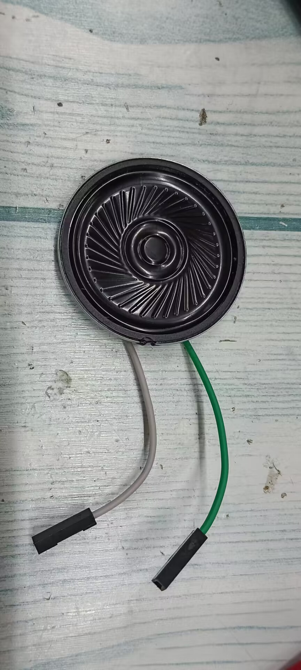
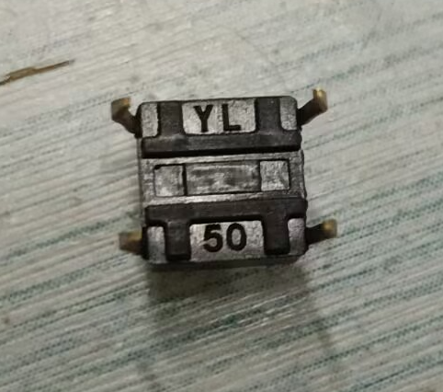
Notes:
这个右边的是喇叭，到时候输出那儿也是焊成排针，到时候喇叭排母就插在排针上就可以了，注意排针下面不要连起来哈。

Slide 16
26新生制板流程培训

Slide 17
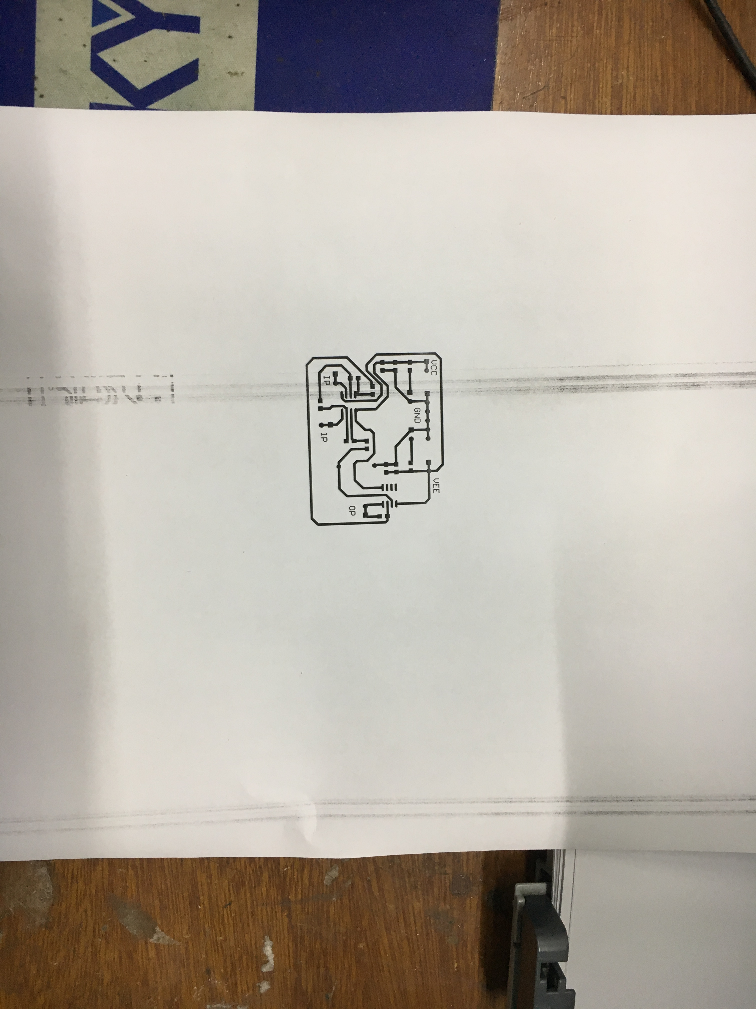
No.1 打印
注意
看好了再打印！
垃圾带走

Slide 18
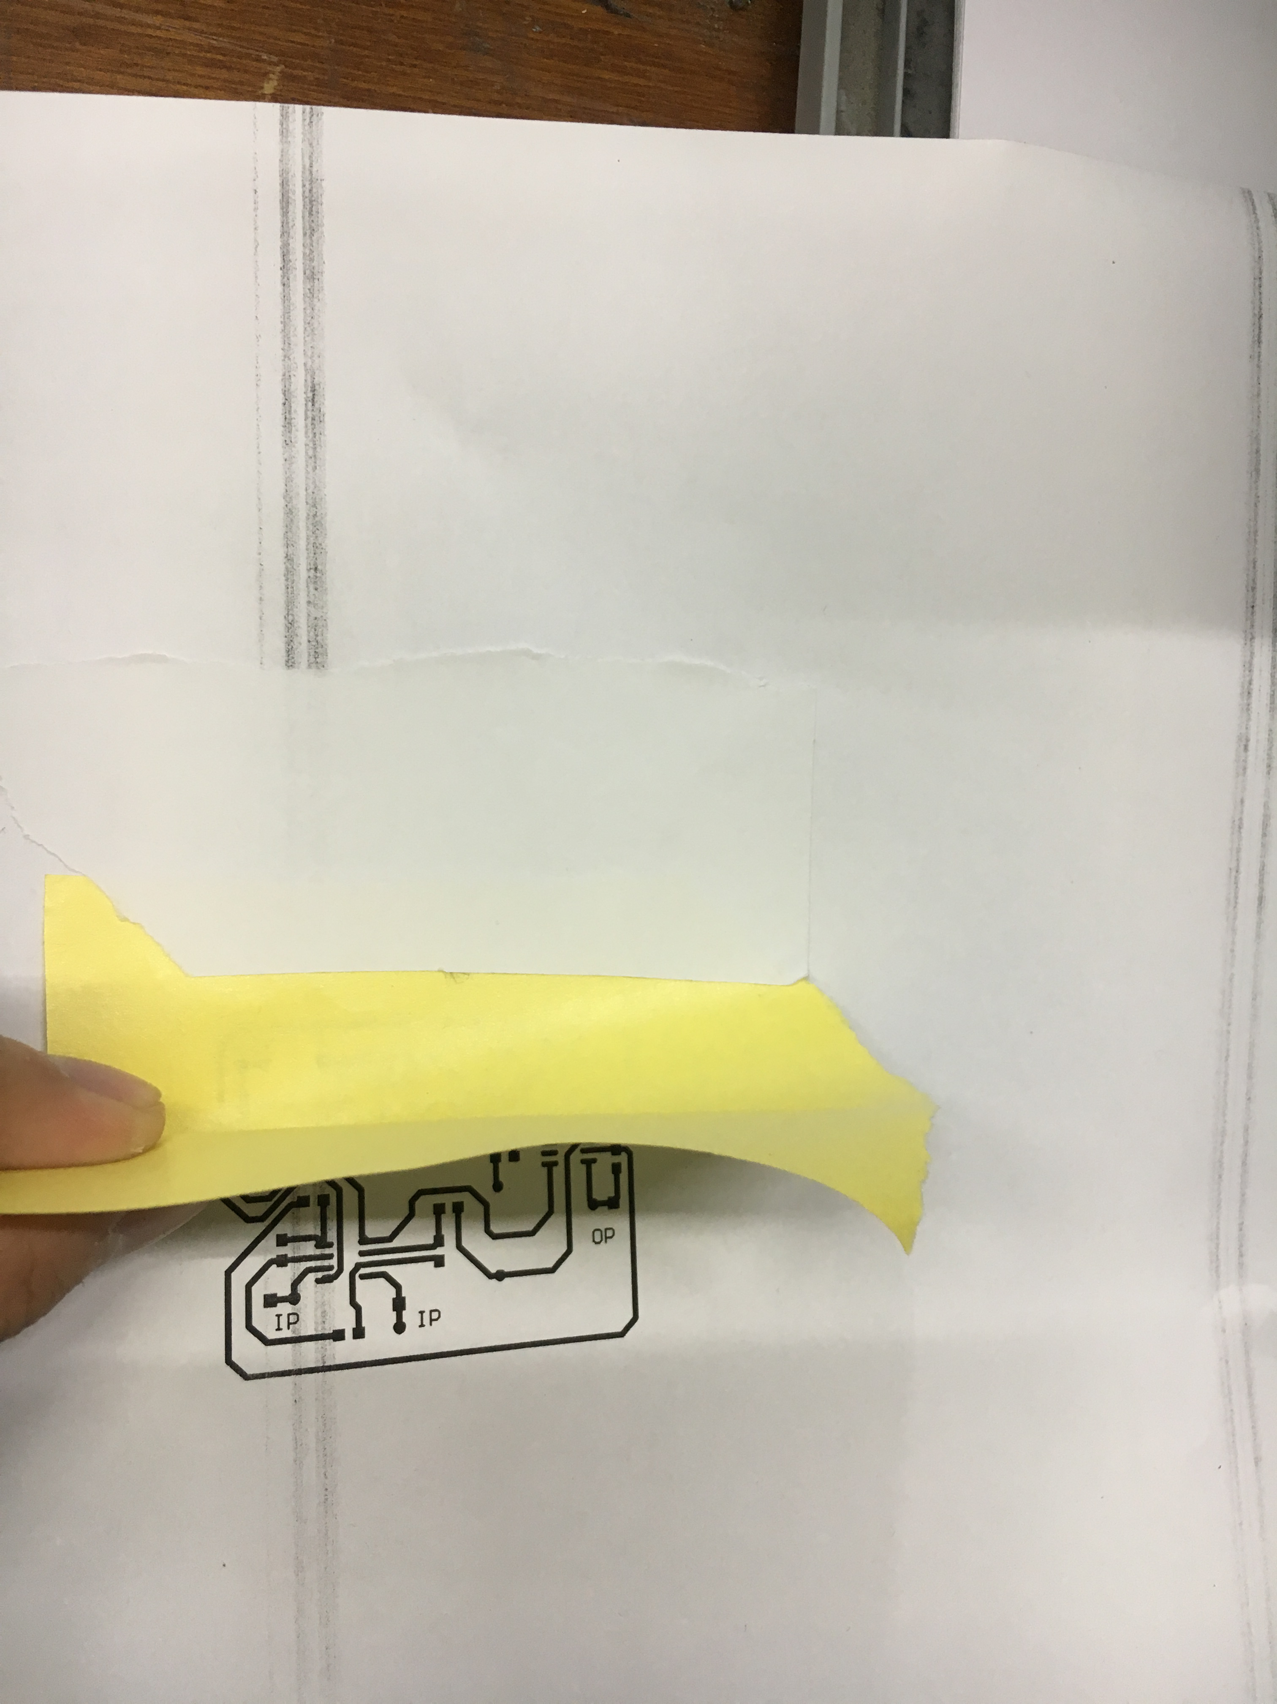
No.1 打印
光滑的面朝上!!
光滑的面朝上!!
光滑的面朝上!!
→不用贴太多

Slide 19
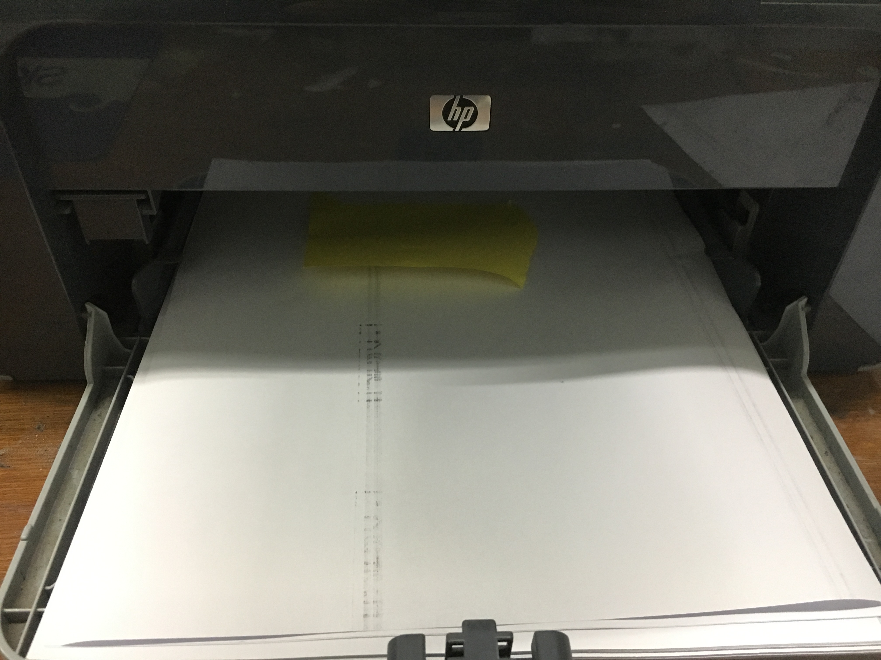
No.1 打印
光滑的面朝上!!

Slide 20
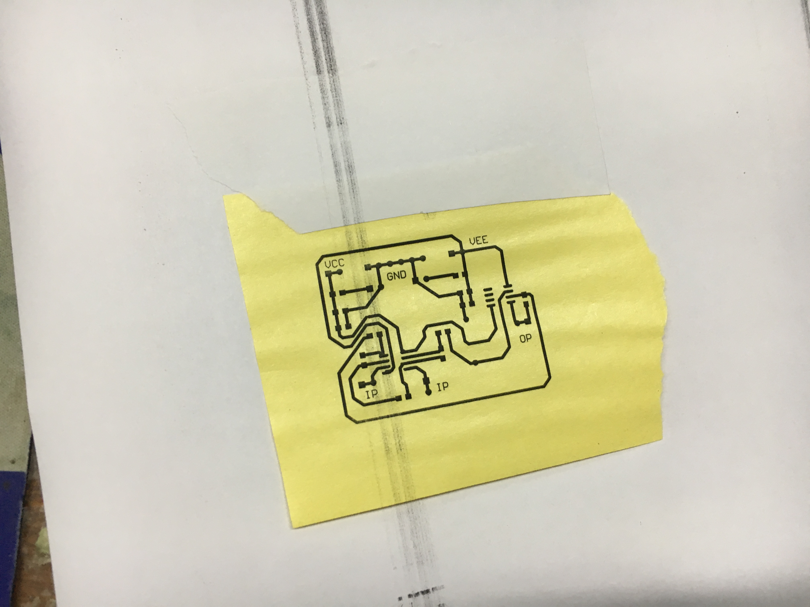
No.1 打印

Slide 21
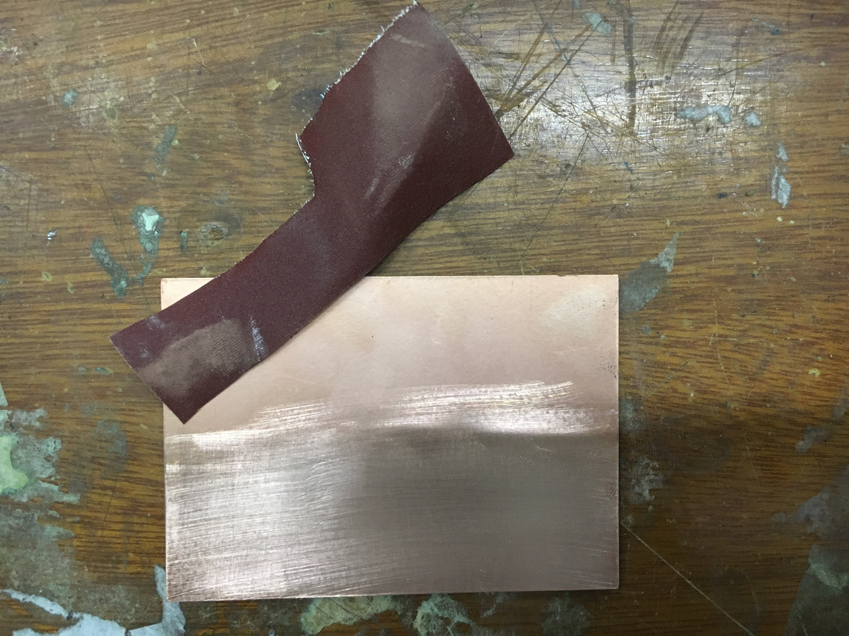
No.2 转印
FBI WARNING
磨砂纸用了别急着扔(循环利用)

Slide 22
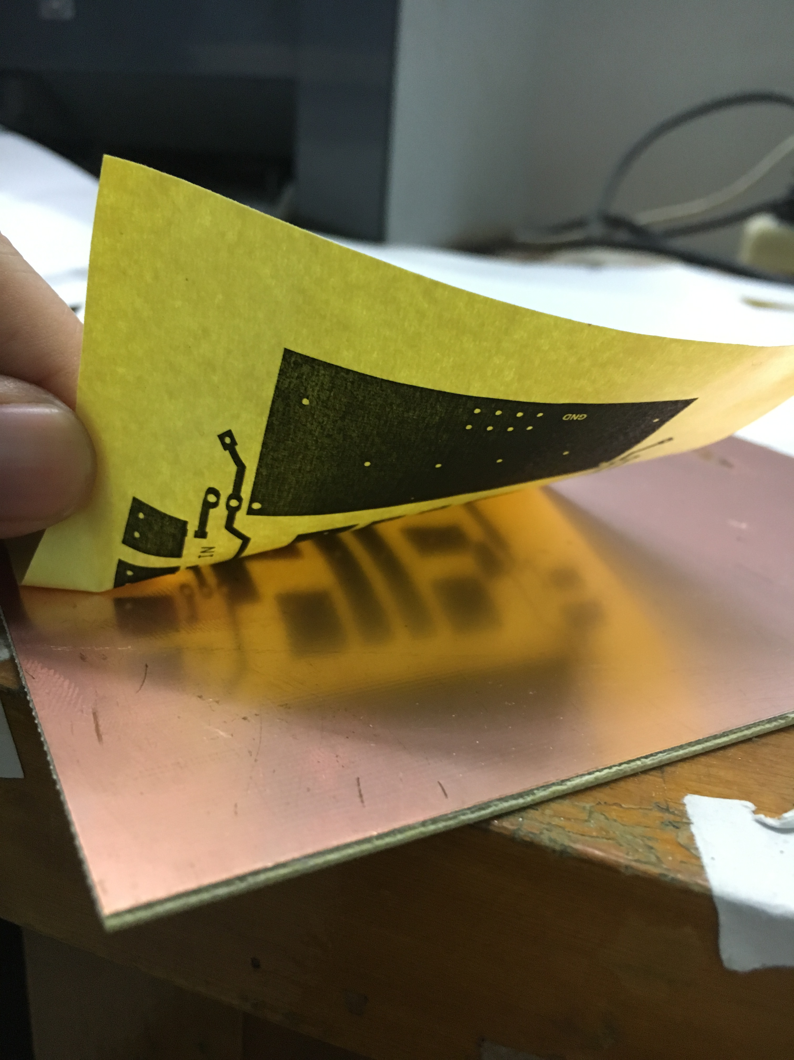
No.2 转印

Slide 23
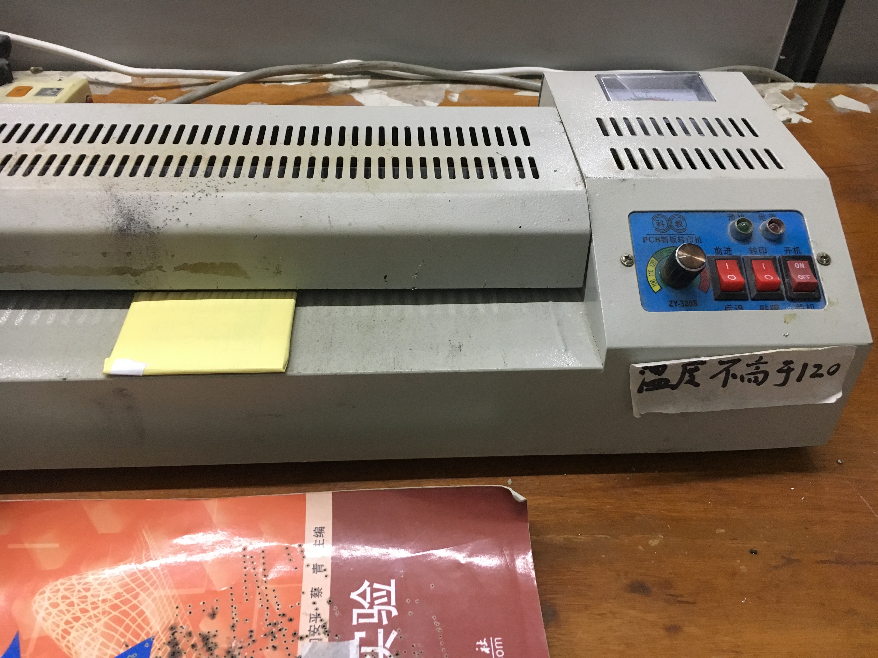
No.2 转印

Slide 24
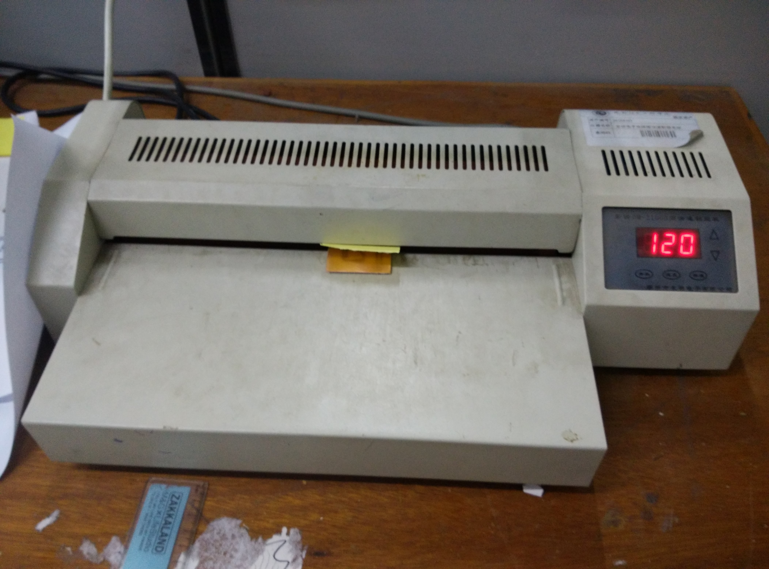
No.2 转印
产生的垃圾要
自己带走！！

Slide 25
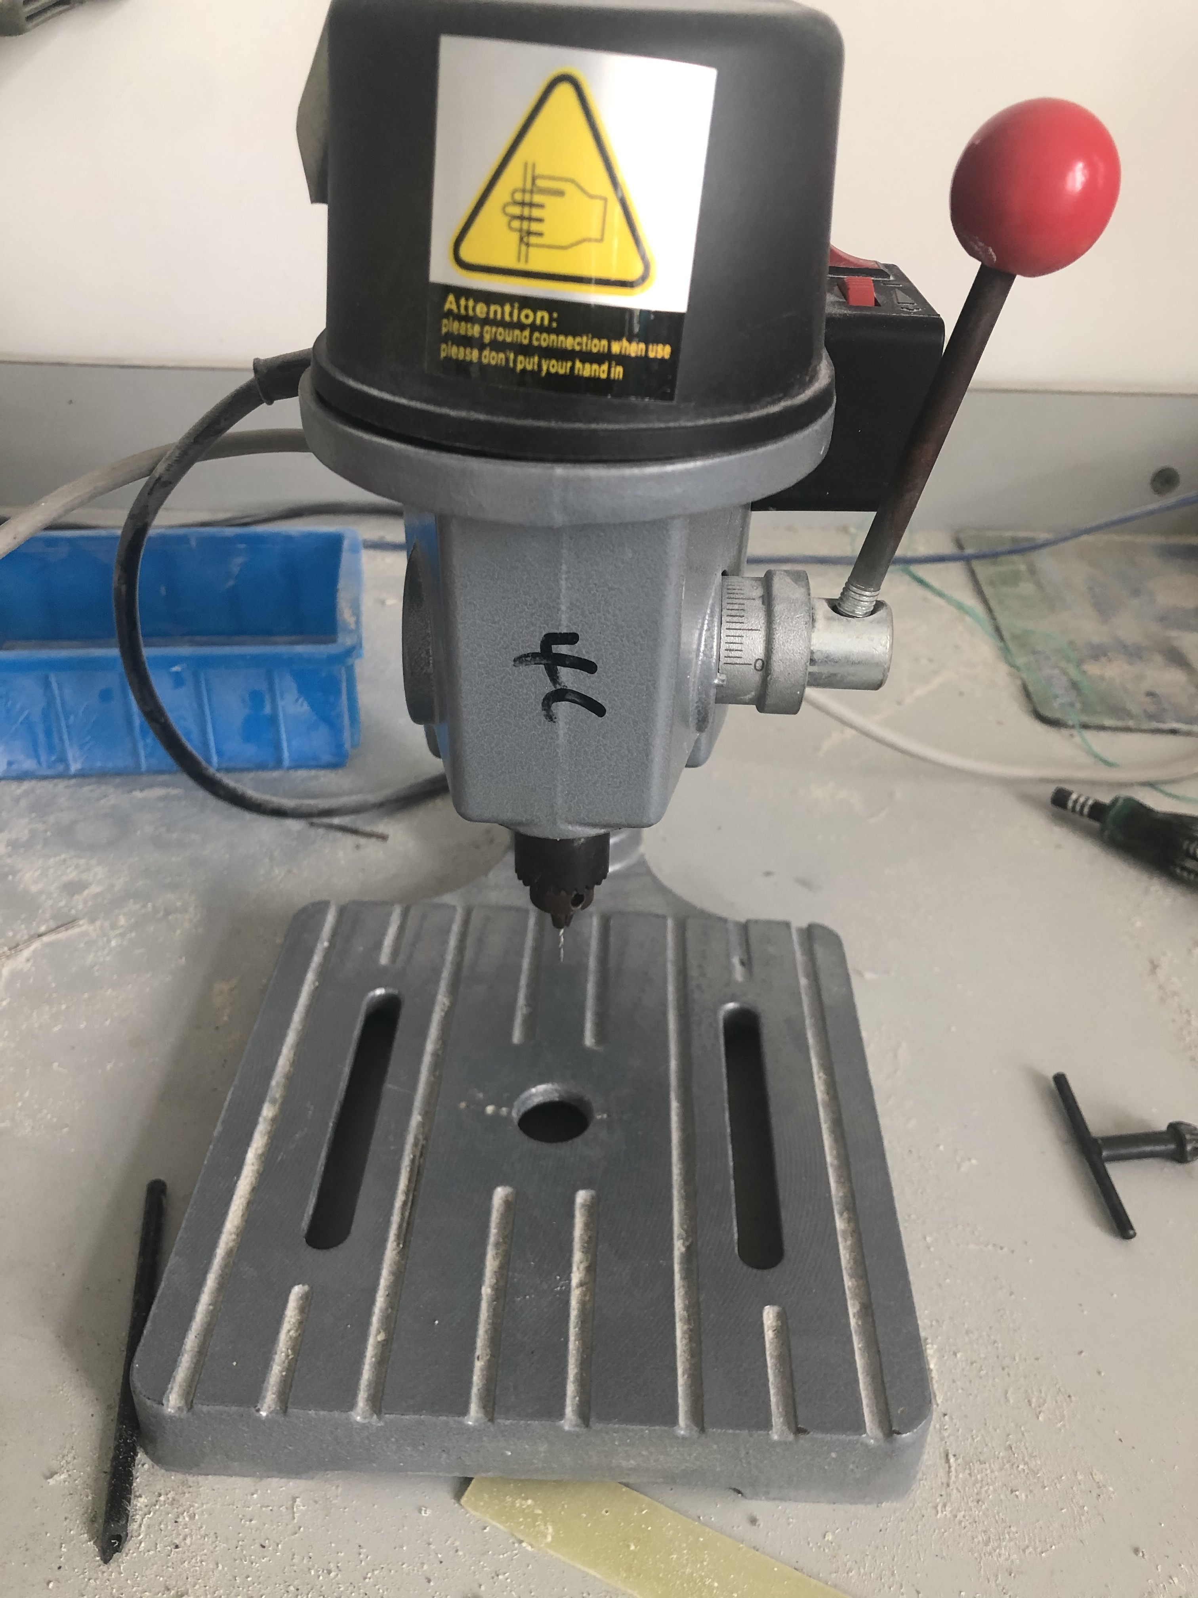
No.3 钻孔
正确使用！！
注意安全！！

Slide 26
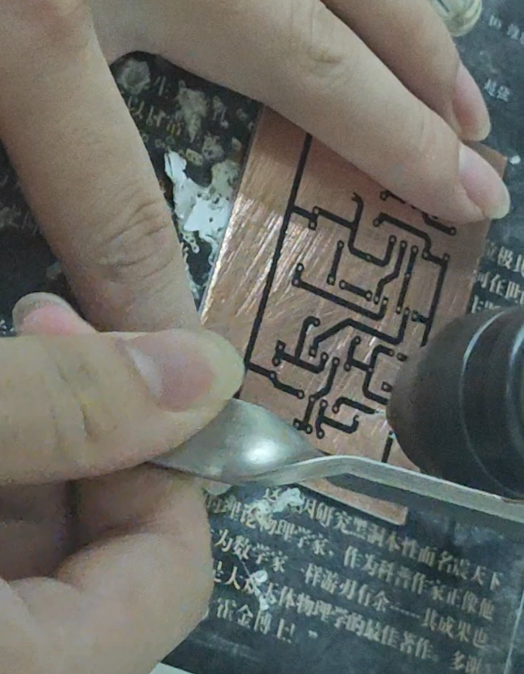
No.3 钻孔

Slide 27
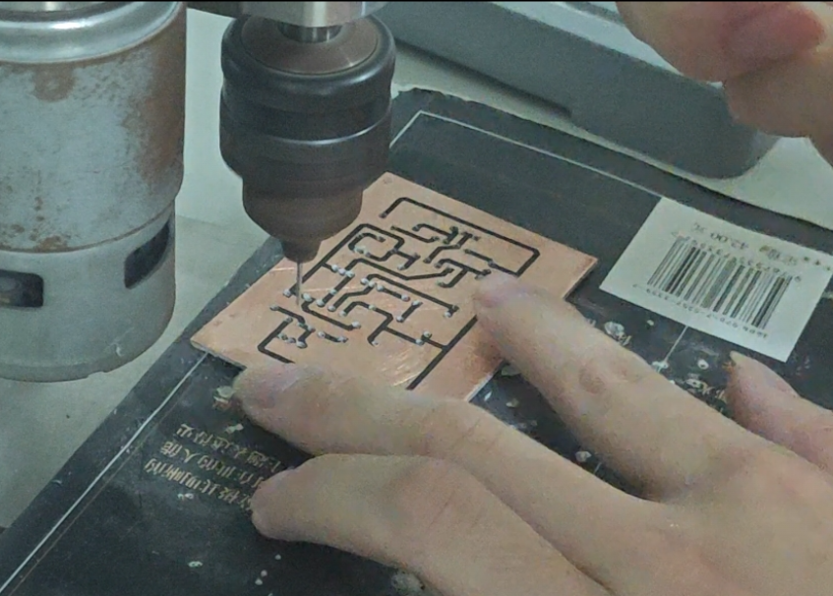
No.3 钻孔

Slide 28
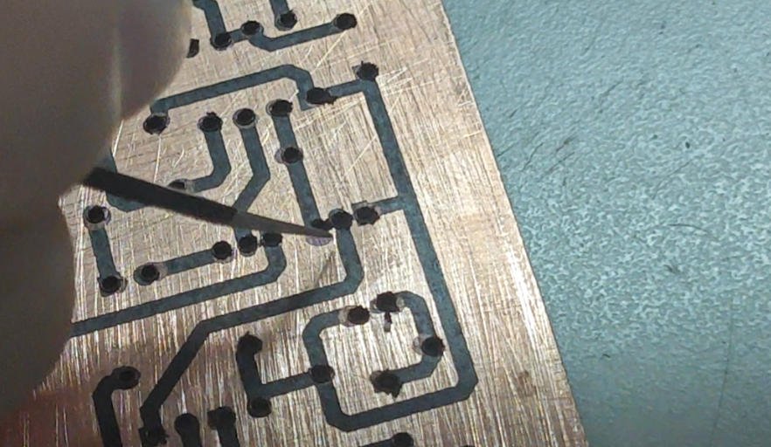
No.3 钻孔

Slide 29
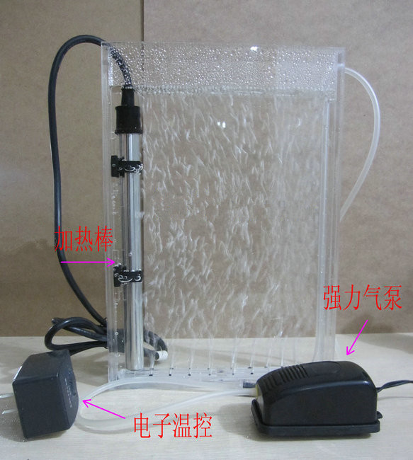
No.4腐蚀

Slide 30
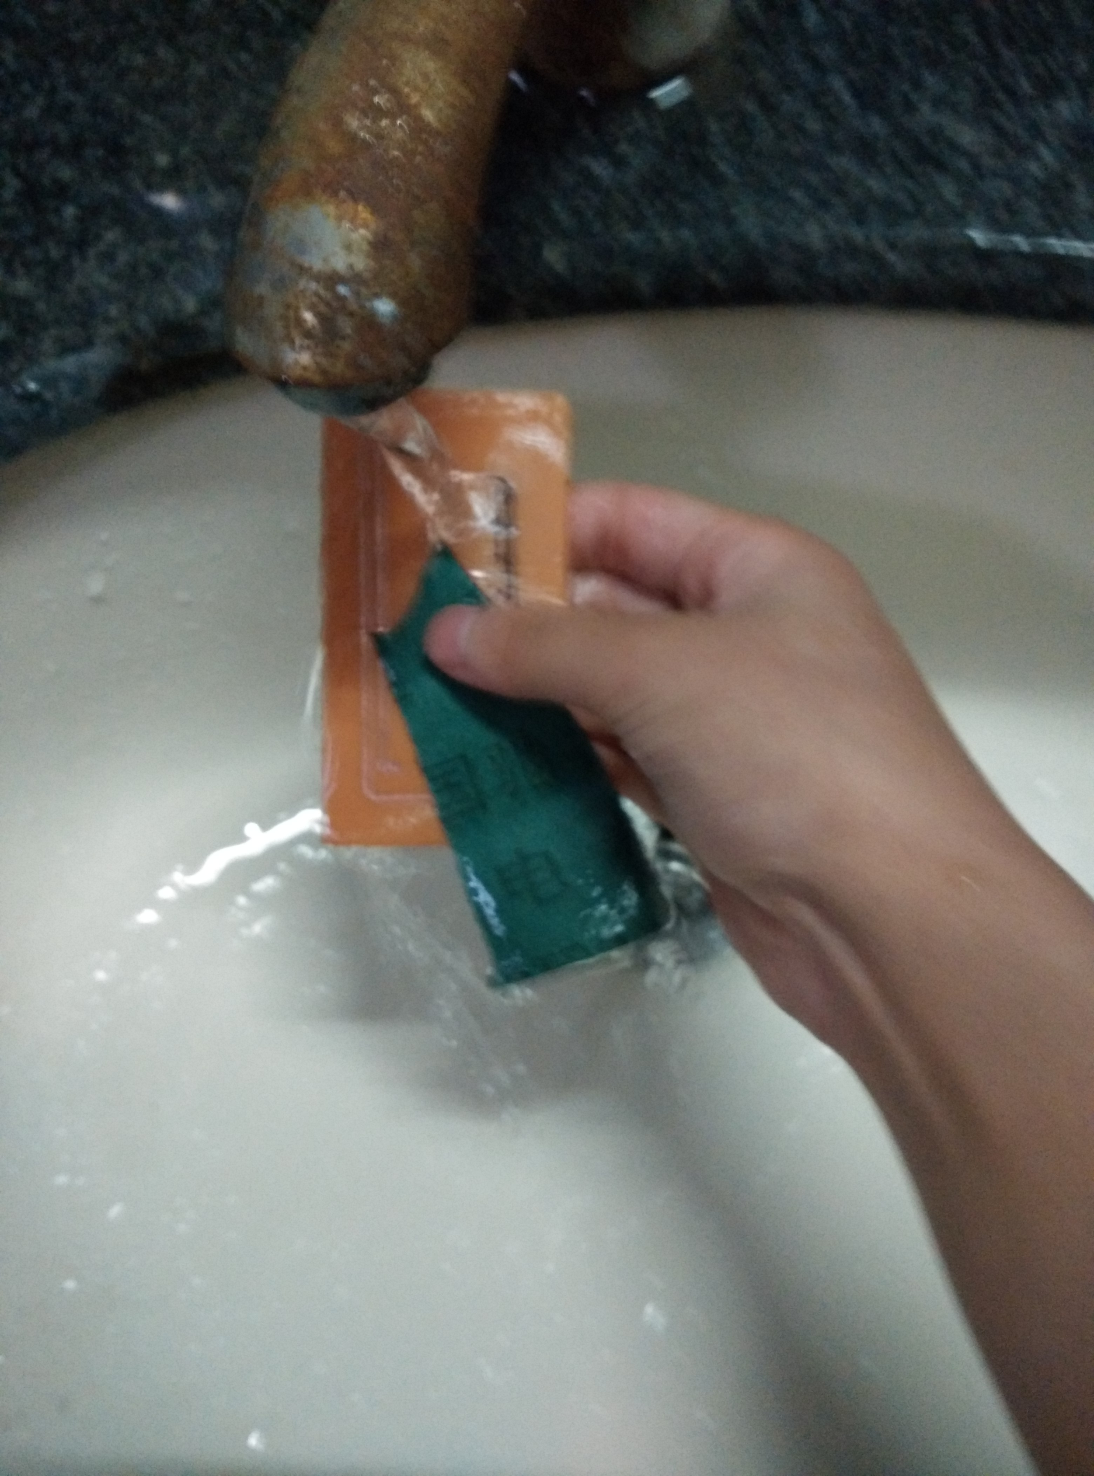
No.4 冲洗打磨
有条件的同学可以买洗板水去掉墨层

Slide 31
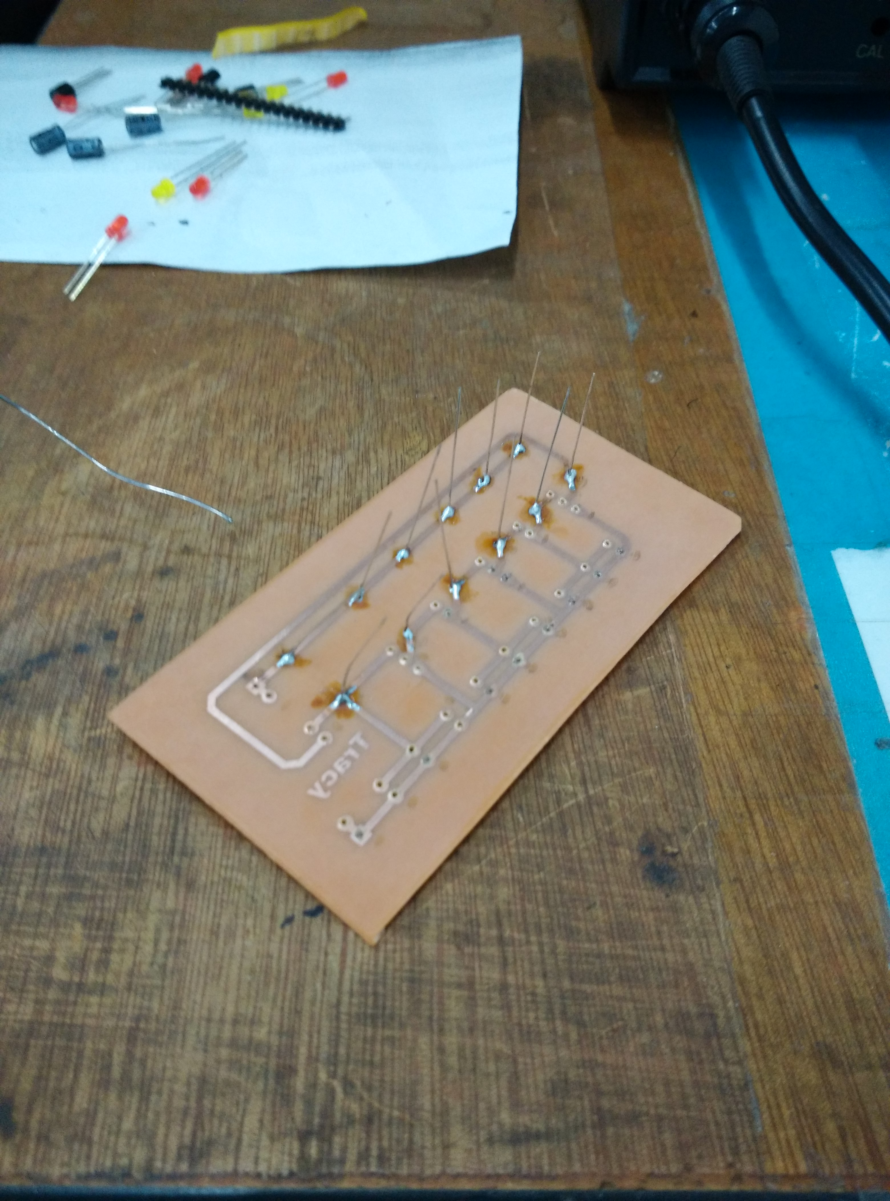
No5. 焊接

